Slide 1
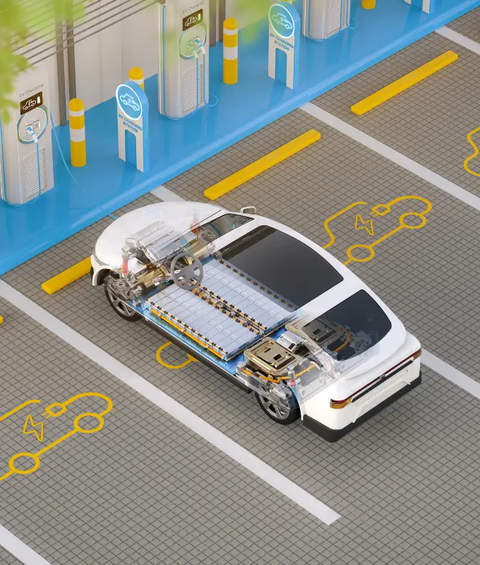
ANALYSIS POPULASI KENDARAAN LISTRIK DI AMERIKA TERHADAP KEBIJAKAN PEMERINTAH Habib Ja’far Nuur
Yogyakarta, 03 mei 2024

Slide 2


Amerika 2050 zero emision
klik link berikut

Slide 3
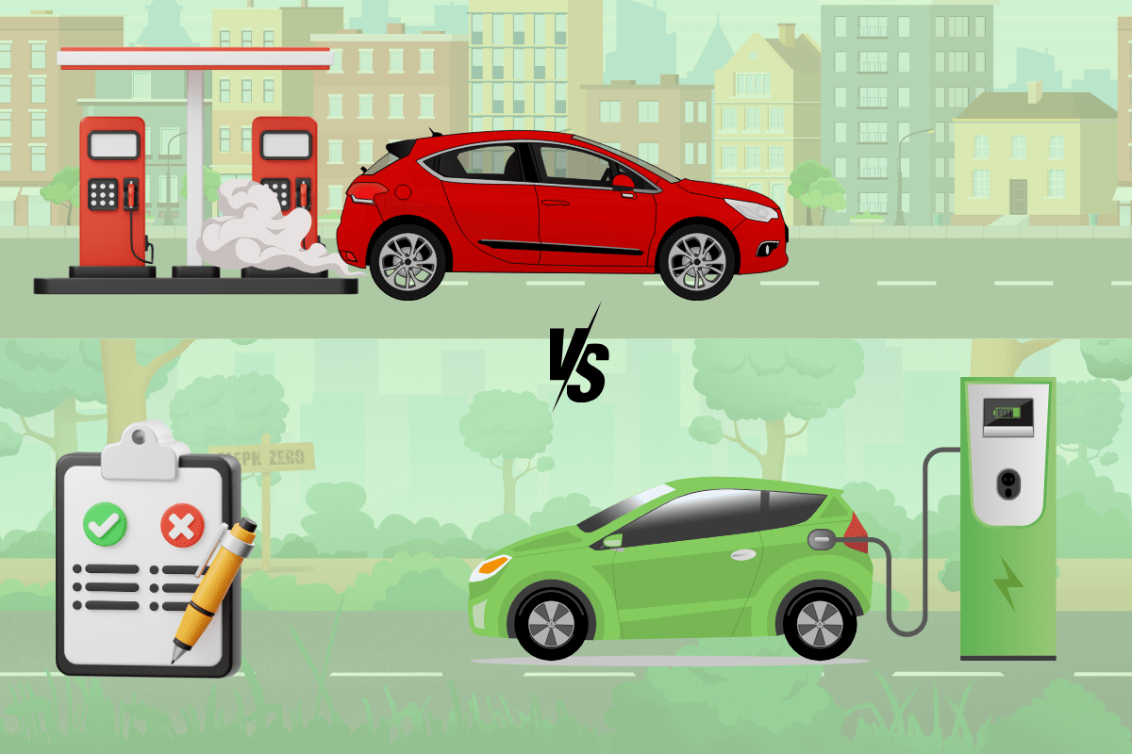
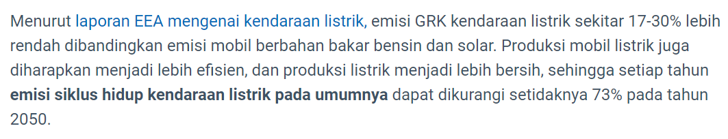
Beralih dari internal combustion engine ke electric vehicle

Slide 4
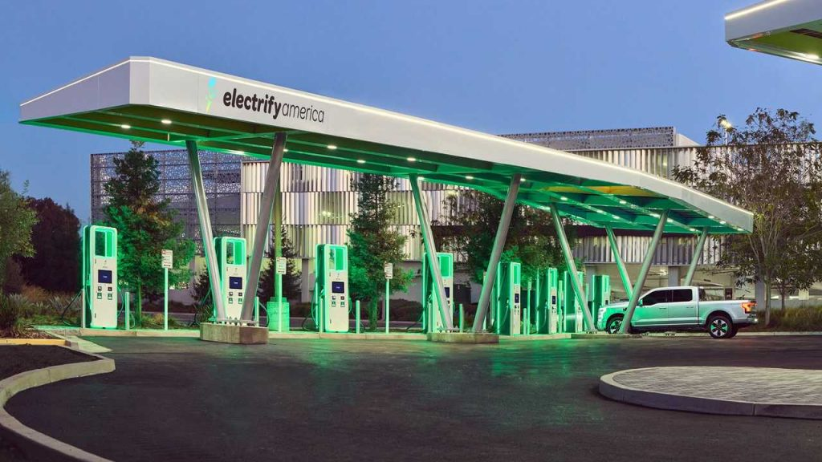
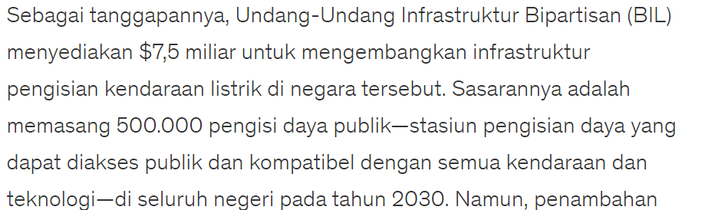
Dukungan dan komitmen pemerintah

Slide 5
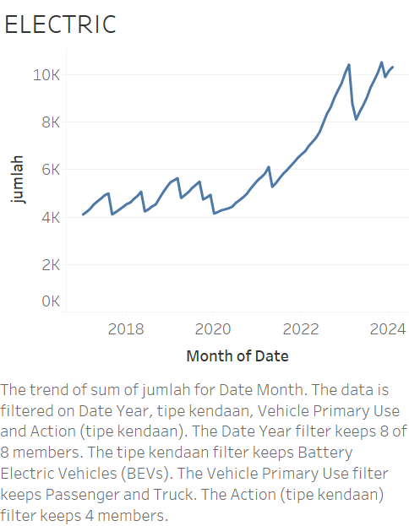
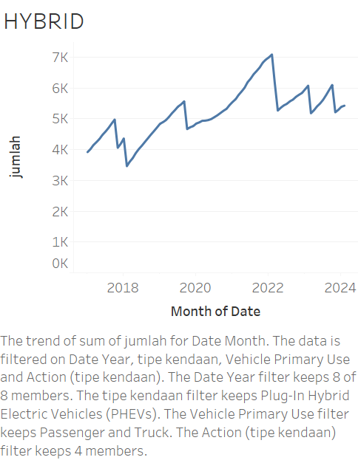
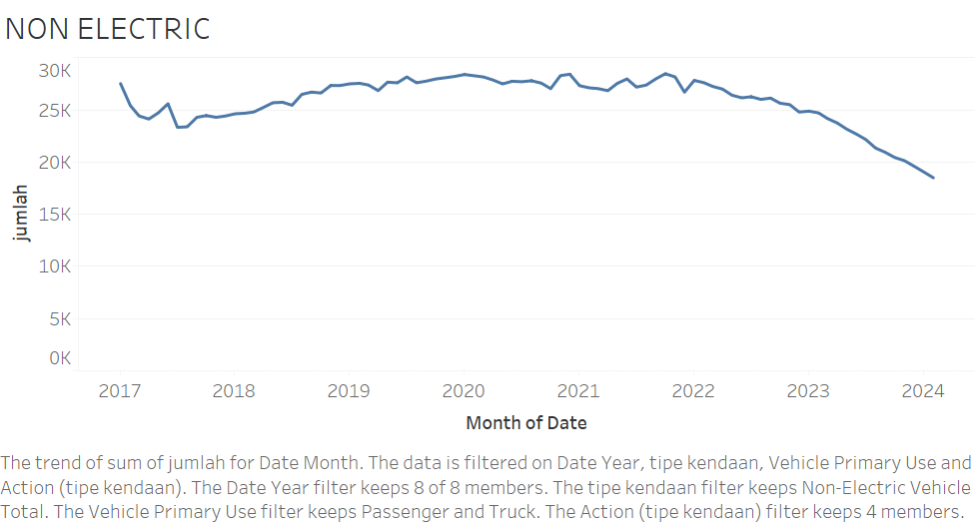
Peningkatan pengguna kendaraan listrik

Slide 6
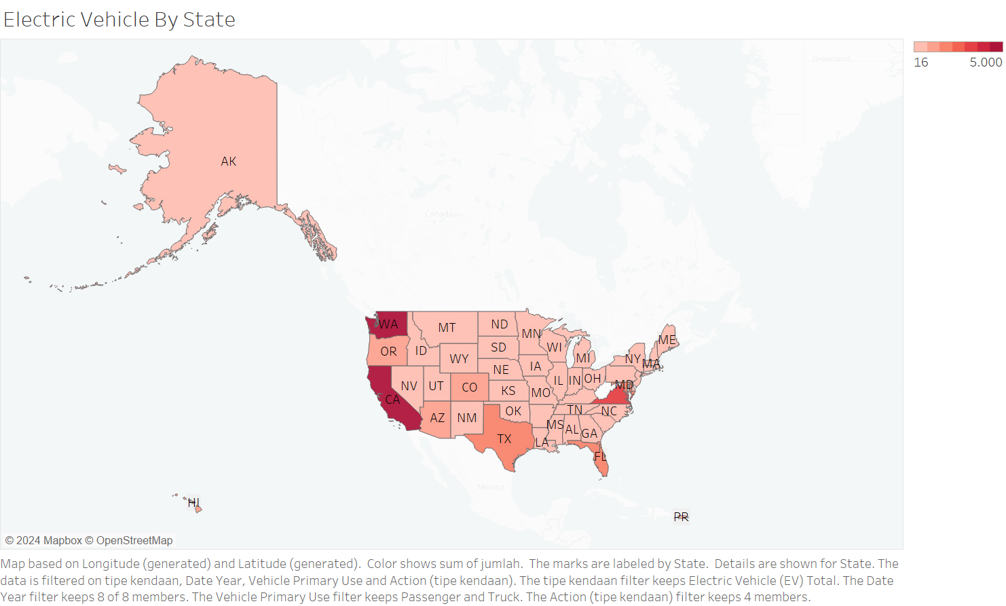
Persebaran kendaraan listrik

Slide 7
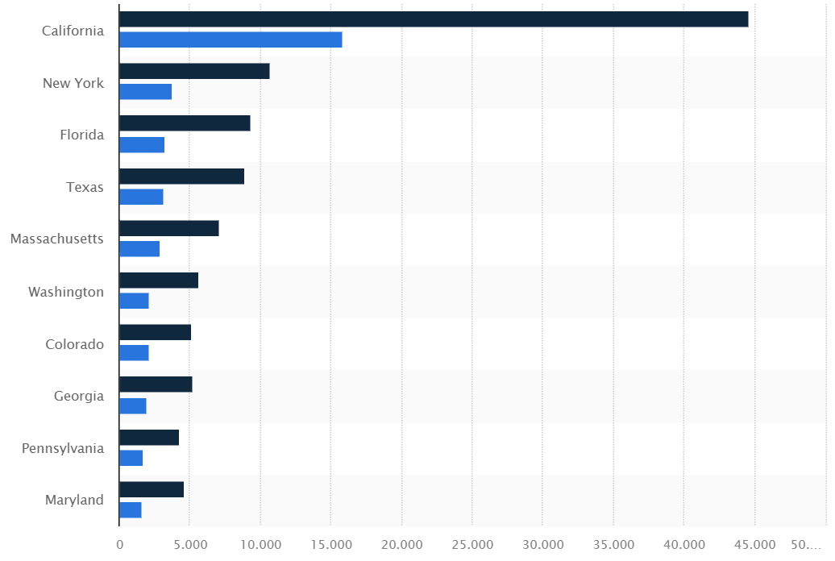
Pesebaran charger station di amerika

Slide 8
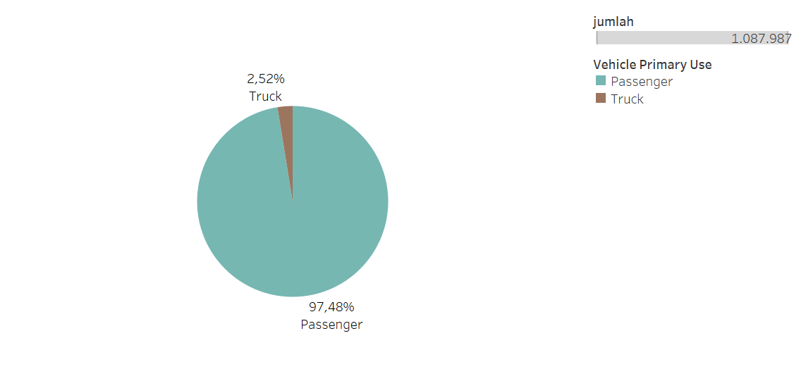
Populasi didominasi oleh kendaraan pribadi

Slide 9
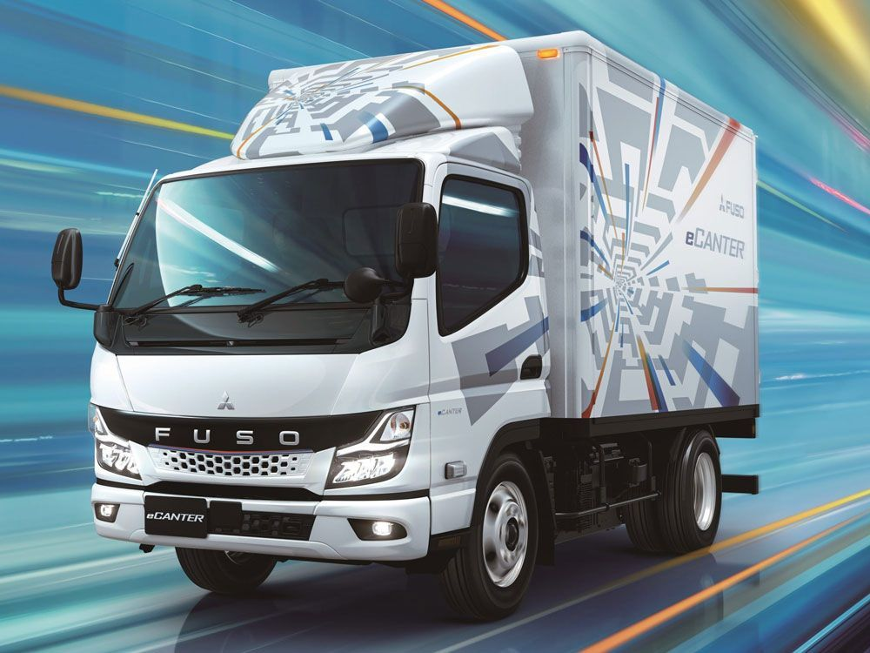
Dukungan kepada industry produsen otomotif dalam mengembangkan truk dengan tenaga listrik
Masih sedikit produsen otomotif yang memproduksi truk dengan tenaga listrik

Slide 10

Kebijakan kepada perusahaan untuk mulai beralih ke kendaraan listrik
Pemerintah perlu mengeluarkan kebijakan untuk sector industry beralih ke kendaraan listrik

Slide 11

Thank you

